Slide 1


HEF-060 · MISSION 04 / 10
Le routage
Un routeur ne connaît pas internet : il connaît seulement le prochain pas à faire.
Badge : Aiguilleur
75 min · intermédiaire
Notes:
Mission 4 — Le routage. Durée conseillée : 75 minutes. Guide : Léo. Annoncer la mission, le badge à gagner et le plan.

Slide 2
L'histoire
L'histoire
Un client en Asie ne parvient plus à joindre HashBox. Un collègue exécute traceroute : la liste des machines traversées s'arrête au cinquième saut.
« Chaque routeur sur le chemin décide seul du prochain saut, dit Sam. Personne n'a la carte complète. Voyons comment ces décisions sont prises. »
Tu comprends comment les paquets trouvent leur chemin à travers des centaines de réseaux.

Slide 3
À la fin, je serai capable de…
Ta mission
1
expliquer le rôle d'un routeur et d'une passerelle par défaut
2
lire une table de routage
3
appliquer la règle du plus long préfixe
4
expliquer le TTL et le fonctionnement de traceroute
5
distinguer routage statique et dynamique
Notes:
Reprendre chaque point à voix haute.

Slide 4
Défi d'échauffement
Défi d'échauffement
À un carrefour sans carte, un panneau dit : « Paris → à gauche ; Lyon → tout droit ; autres destinations → à droite ». Tu veux aller à Marseille : quelle direction ? Que se passe-t-il s'il y a un panneau « Lyon et sa région → à droite » et « France → tout droit » ? Lequel suis-tu pour aller à Lyon ?

Slide 5
Le routeur
Le concept
Un routeur relie des réseaux. Pour chaque paquet qui arrive, il regarde l'adresse IP de destination et décide par quelle interface et vers quel prochain saut (next hop) l'envoyer. Il ne connaît pas le chemin complet.
La table de routage
Destination | Passerelle (prochain saut) | Interface
192.168.10.0/24 | directement connecté | eth0
10.0.0.0/8 | 192.168.10.254 | eth0
10.5.0.0/16 | 192.168.10.253 | eth0
0.0.0.0/0 | 192.168.10.1 | eth0

Slide 6
La table de routage (suite)
Le concept
La dernière ligne, 0.0.0.0/0, est la route par défaut : « si rien d'autre ne correspond, envoie à cette passerelle ».
La règle du plus long préfixe
Plusieurs routes peuvent correspondre à une même destination. Le routeur choisit celle dont le préfixe est le plus long (la plus précise).
Pour la destination 10.5.7.9 : les routes 10.0.0.0/8, 10.5.0.0/16 et 0.0.0.0/0 correspondent toutes. La plus spécifique est 10.5.0.0/16 : c'est celle-ci qu'on utilise.
Le TTL

Slide 7
Le TTL (suite)
Le concept
Chaque paquet IP porte un compteur TTL (Time To Live), souvent 64 au départ. Chaque routeur le décrémente de 1. À 0, le paquet est détruit et le routeur renvoie un message ICMP « temps dépassé ». Cela évite qu'un paquet tourne en boucle indéfiniment.
traceroute exploite cela : il envoie des paquets avec TTL = 1, 2, 3… Chaque routeur qui détruit un paquet répond, ce qui révèle le chemin.
1 192.168.10.1 1 ms (ma passerelle)
2 10.255.0.1 5 ms (réseau du fournisseur)
3 * * * (ce routeur ne répond pas)
4 203.0.113.1 28 ms
Routage statique et dynamique

Slide 8
Routage statique et dynamique (suite)
Le concept
 | Statique | Dynamique
Configuration | à la main | protocoles qui échangent des routes
Exemples | route par défaut d'un poste | OSPF (réseau interne), BGP (entre opérateurs)
Adaptation aux pannes | non | oui
BGP est le protocole qui relie les milliers de réseaux autonomes qui forment internet.
Choisir une route en Python
import ipaddress
table = [
("192.168.10.0/24", "directement connecté"),
("10.0.0.0/8", "192.168.10.254"),
("10.5.0.0/16", "192.168.10.253"),

Slide 9
Choisir une route en Python (suite)
Le concept
("0.0.0.0/0", "192.168.10.1"),
]
def router(destination, table):
dest = ipaddress.ip_address(destination)
candidates = [(ipaddress.ip_network(r), p) for r, p in table if dest in ipaddr
ess.ip_network(r)]
reseau, passerelle = max(candidates, key=lambda c: c[0].prefixlen)
return str(reseau), passerelle
print(router("10.5.7.9", table)) # ('10.5.0.0/16', '192.168.10.253')
print(router("10.9.1.1", table)) # ('10.0.0.0/8', '192.168.10.254')
print(router("8.8.8.8", table)) # ('0.0.0.0/0', '192.168.10.1')

Slide 10
Exemple pas à pas
Exemple pas à pas
Problème : simuler le voyage d'un paquet à travers trois routeurs, avec le TTL.
import ipaddress
class Routeur:
def __init__(self, nom, table):
self.nom = nom
self.table = [(ipaddress.ip_network(r), saut) for r, saut in table]
def prochain_saut(self, ip):
dest = ipaddress.ip_address(ip)
candidats = [(r, saut) for r, saut in self.table if dest in r]
if not candidats:
return None
return max(candidats, key=lambda c: c[0].prefixlen)[1]
def envoyer(depart, reseau, destination, ttl=8):
courant, chemin = depart, []

Slide 11
Exemple pas à pas (suite)
Exemple pas à pas
while True:
chemin.append(courant)
saut = reseau[courant].prochain_saut(destination)
if saut == "livré":
return chemin, "livré"
if saut is None:
return chemin, f"destination inaccessible depuis {courant}"
ttl -= 1
if ttl == 0:
return chemin, "TTL expiré"
courant = saut
reseau = {
"R1": Routeur("R1", [("0.0.0.0/0", "R2")]),
"R2": Routeur("R2", [("203.0.113.0/24", "R3"), ("0.0.0.0/0", "R1")]),
"R3": Routeur("R3", [("203.0.113.0/24", "livré")]),
}
print(envoyer("R1", reseau, "203.0.113.50")) # (['R1', 'R2', 'R3'], 'livré')

Slide 12
Exemple pas à pas (suite)
Exemple pas à pas
print(envoyer("R1", reseau, "198.51.100.7")) # boucle R1 <-> R2 : TTL expiré
Lecture :
Le premier paquet traverse R1 → R2 → R3 et arrive.
Le second est destiné à une adresse que personne ne connaît : R1 l'envoie à R2 (route par défaut) qui le renvoie à R1 (route par défaut)… une boucle de routage. Le TTL finit par l'arrêter : sans lui, le paquet tournerait indéfiniment.

Slide 13
À toi, avec aide
À toi, avec aide
Voici la table d'un routeur :
Destination | Saut
172.16.0.0/12 | A
172.16.8.0/21 | B
172.16.8.128/25 | C
0.0.0.0/0 | D
Pour chaque destination, dis quelle route est choisie : 172.16.8.200, 172.16.9.1, 172.20.0.1, 192.0.2.5. Vérifie avec le programme router.

Slide 14
Indices progressifs
À toi, avec aide · réponse
Indice 1
172.16.8.0/21 couvre 172.16.8.0 à 172.16.15.255.
Indice 2
172.16.8.128/25 couvre 172.16.8.128 à 172.16.8.255.
Indice 3
Le plus long préfixe gagne.
Notes:
Laisser les apprenants chercher avant de révéler cette réponse.

Slide 15
Réponse
À toi, avec aide · réponse
import ipaddress
table = [("172.16.0.0/12", "A"), ("172.16.8.0/21", "B"), ("172.16.8.128/25", "C"),
("0.0.0.0/0", "D")]
def router(ip):
d = ipaddress.ip_address(ip)
c = [(ipaddress.ip_network(r), s) for r, s in table if d in ipaddress.ip_netwo
rk(r)]
return max(c, key=lambda x: x[0].prefixlen)[1]
for ip in ("172.16.8.200", "172.16.9.1", "172.20.0.1", "192.0.2.5"):
print(ip, "→", router(ip))
# C, B, A, D
Notes:
Laisser les apprenants chercher avant de révéler cette réponse.

Slide 16
À toi, en solo
À toi, en solo
traceroute simulé. Utilise la classe Routeur de l'exemple. Écris traceroute(depart, reseau, destination) qui envoie des paquets avec TTL = 1, 2, 3… et affiche, pour chaque TTL, quel routeur « répond » (celui où le TTL tombe à 0) jusqu'à la livraison. Teste sur le réseau de l'exemple, puis ajoute un routeur muet qui ne répond pas (affiche *).

Slide 17
Pistes de correction
À toi, en solo · réponse
import ipaddress
class Routeur:
def __init__(self, nom, table, muet=False):
self.nom, self.muet = nom, muet
self.table = [(ipaddress.ip_network(r), s) for r, s in table]
def prochain_saut(self, ip):
d = ipaddress.ip_address(ip)
c = [(r, s) for r, s in self.table if d in r]
return max(c, key=lambda x: x[0].prefixlen)[1] if c else None
def chemin_ttl(depart, reseau, destination, ttl):
courant = depart
for _ in range(ttl):
saut = reseau[courant].prochain_saut(destination)
if saut == "livré":
return courant, True
if saut is None:
return courant, False
Notes:
Laisser les apprenants chercher avant de révéler cette réponse.

Slide 18
Pistes de correction (suite)
À toi, en solo · réponse
courant = saut
return courant, False
def traceroute(depart, reseau, destination, max_sauts=10):
for ttl in range(1, max_sauts + 1):
qui, livre = chemin_ttl(depart, reseau, destination, ttl)
repond = not reseau[qui].muet
print(f"{ttl:2d} {qui if repond else '*'}")
if livre:
break
reseau = {
"R1": Routeur("R1", [("0.0.0.0/0", "R2")]),
"R2": Routeur("R2", [("203.0.113.0/24", "R3"), ("0.0.0.0/0", "R1")], muet=True
),
"R3": Routeur("R3", [("203.0.113.0/24", "livré")]),
}
traceroute("R1", reseau, "203.0.113.50")
Notes:
Laisser les apprenants chercher avant de révéler cette réponse.

Slide 19
Pistes de correction (suite)
À toi, en solo · réponse
Un * ne signifie pas forcément une panne : certains routeurs ignorent volontairement ces sondes.
Notes:
Laisser les apprenants chercher avant de révéler cette réponse.

Slide 20
Pièges classiques
Pièges classiques
Piège | Pourquoi c'est un problème | Comment l'éviter
Oublier la route par défaut | Destination inaccessible pour tout ce qui est hors réseau | Toujours une route 0.0.0.0/0 sur un poste
Boucle de routage | Deux routeurs se renvoient le paquet | Le TTL protège, corriger les tables
Confondre route et chemin | Un routeur ne connaît que le prochain saut | Penser « saut par saut »
Mauvais masque dans une route | Mauvaise correspondance, mauvais plus long préfixe | Vérifier avec ipaddress

Slide 21
Mini-boss
Mini-boss
Routage dynamique minimal. Simule un réseau de 6 routeurs reliés par des liens (graphe). Chaque routeur doit calculer sa table de routage vers les autres routeurs en connaissant la topologie complète (principe d'OSPF).
Représente le réseau comme un graphe pondéré (coût de chaque lien).
Pour chaque routeur, calcule avec l'algorithme de Dijkstra le prochain saut vers chaque destination.
Simule l'envoi d'un paquet de bout en bout avec TTL.
Coupe un lien, recalcule les tables et montre que le trafic contourne la panne.

Slide 22
Pistes de correction
Mini-boss · réponse
import heapq
def dijkstra(graphe, source):
dist, premier = {source: 0}, {}
tas = [(0, source, None)]
vus = set()
while tas:
d, n, saut = heapq.heappop(tas)
if n in vus:
continue
vus.add(n)
if saut is not None:
premier[n] = saut
for voisin, cout in graphe[n].items():
if voisin not in vus and d + cout < dist.get(voisin, float("inf")):
dist[voisin] = d + cout
heapq.heappush(tas, (d + cout, voisin, saut or voisin))
return premier
Notes:
Laisser les apprenants chercher avant de révéler cette réponse.

Slide 23
Pistes de correction (suite)
Mini-boss · réponse
def tables(graphe):
return {r: dijkstra(graphe, r) for r in graphe}
def envoyer(tables_, depart, arrivee, ttl=10):
chemin, courant = [depart], depart
while courant != arrivee and ttl > 0:
courant = tables_[courant].get(arrivee)
if courant is None:
return chemin, "inaccessible"
chemin.append(courant)
ttl -= 1
return chemin, "livré" if courant == arrivee else "TTL expiré"
graphe = {
"A": {"B": 1, "C": 4}, "B": {"A": 1, "C": 2, "D": 5}, "C": {"A": 4, "B": 2, "D
": 1, "E": 3},
"D": {"B": 5, "C": 1, "F": 2}, "E": {"C": 3, "F": 1}, "F": {"D": 2, "E": 1},
}
print(envoyer(tables(graphe), "A", "F"))
Notes:
Laisser les apprenants chercher avant de révéler cette réponse.

Slide 24
Pistes de correction (suite)
Mini-boss · réponse
del graphe["C"]["D"]; del graphe["D"]["C"] # panne du lien C-D
print(envoyer(tables(graphe), "A", "F"))
Après la panne, les tables sont recalculées et le trafic passe par un autre chemin : c'est l'intérêt du routage dynamique.
Notes:
Laisser les apprenants chercher avant de révéler cette réponse.

Slide 25
Quiz éclair
Quiz éclair
1. Un routeur choisit parmi plusieurs routes correspondantes celle qui a :
  A. le plus long préfixe
  B. le plus court préfixe
  C. le plus petit numéro
2. La route par défaut est :
  A. 127.0.0.1
  B. 0.0.0.0/0
  C. 255.255.255.255
3. Le TTL sert à :
  A. chiffrer le paquet
Notes:
Faire répondre à main levée avant de passer aux réponses.

Slide 26
Quiz éclair (suite)
Quiz éclair
  B. compresser le paquet
  C. empêcher un paquet de tourner indéfiniment
4. 🔁 Révision mission 03 : Le masque 255.255.255.192 correspond à :
  A. /26
  B. /24
  C. /28
5. 🔁 Révision mission 03 : Un réseau /24 contient combien d'hôtes utilisables ?
  A. 256
  B. 254
  C. 255
Notes:
Faire répondre à main levée avant de passer aux réponses.

Slide 27
Réponses
Quiz éclair · réponse
A.
B.
C.
A.
B.
Notes:
Laisser les apprenants chercher avant de révéler cette réponse.

Slide 28
Je réfléchis
Je réfléchis
Quand tu voyages, suis-tu un plan complet ou des panneaux « prochain saut » ?
Pourquoi est-il robuste qu'aucun routeur n'ait la carte complète d'internet ?

Slide 29
À retenir
À retenir
1
Un routeur choisit le prochain saut d'après l'IP de destination.
2
Plus long préfixe d'abord ; route par défaut en dernier.
3
Le TTL évite les boucles ; traceroute l'exploite.
4
Routage statique ou dynamique (OSPF, BGP).
5
Internet = des réseaux autonomes reliés par BGP.
Notes:
Reprendre chaque point à voix haute.

Slide 30
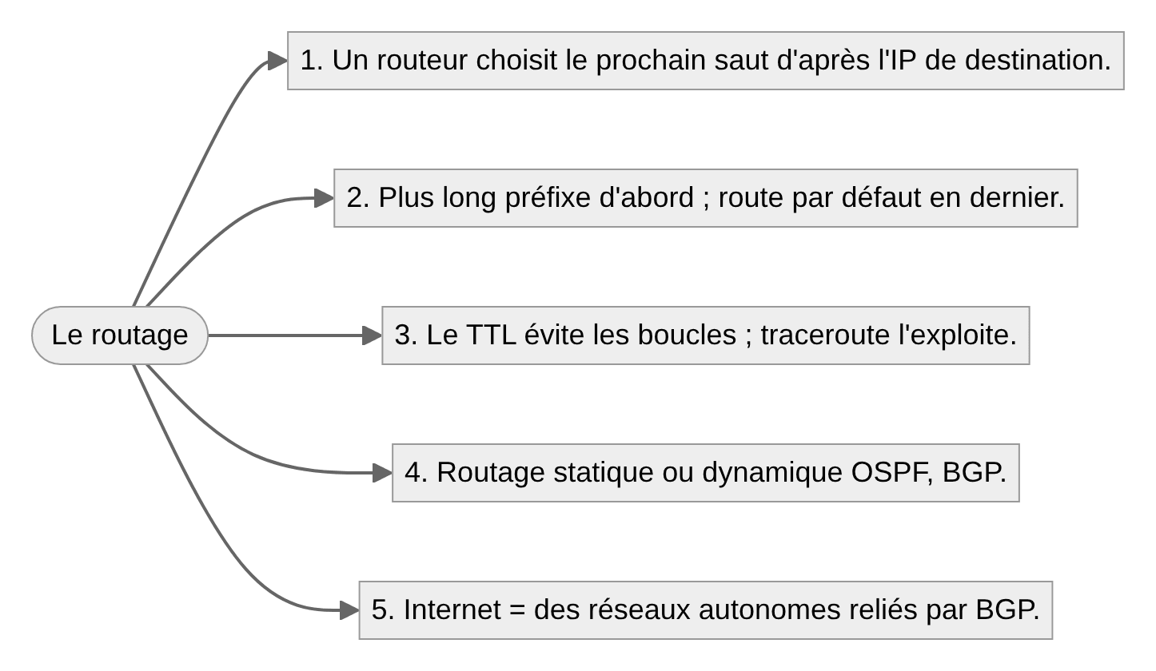
Le schéma de la mission
À retenir
Notes:
Relier les cinq idées au schéma.

Slide 31
MISSION ACCOMPLIE
+100 XP
Badge débloqué : Aiguilleur
Prochaine mission : TCP et UDP : deux façons de parler
Notes:
Récapituler les points clés, féliciter, annoncer la suite.

